Slide 1
Ekonomické aspekty facility managementu
Martin Kulda
M20099

Slide 2
Porterova analýza hodnotového řetězce
Michael E. Porter
Porterova analýza hodnotového řetězce
Competitive Advatage (1985)
Obr1. Zdroj: https://www.hbs.edu/faculty/Pages/profile.aspx?facId=6532

Slide 3
Konkurenční výhoda
přímá návaznost na finanční prosperitu podniku
vytvoření mimořádné hodnoty – konkurenční výhoda
posuzujeme srovnáním výnosů společnostní působících ve stejném odvětví

Slide 4
Hodnota
částka, kterou jsou lidé ochotni zaplatit
společně s náklady je ukazatelem výnosnosti
společnost je výnosná, jestliže její hodnota převyšuje náklady vynaložené na tvorbu produktu

Slide 5
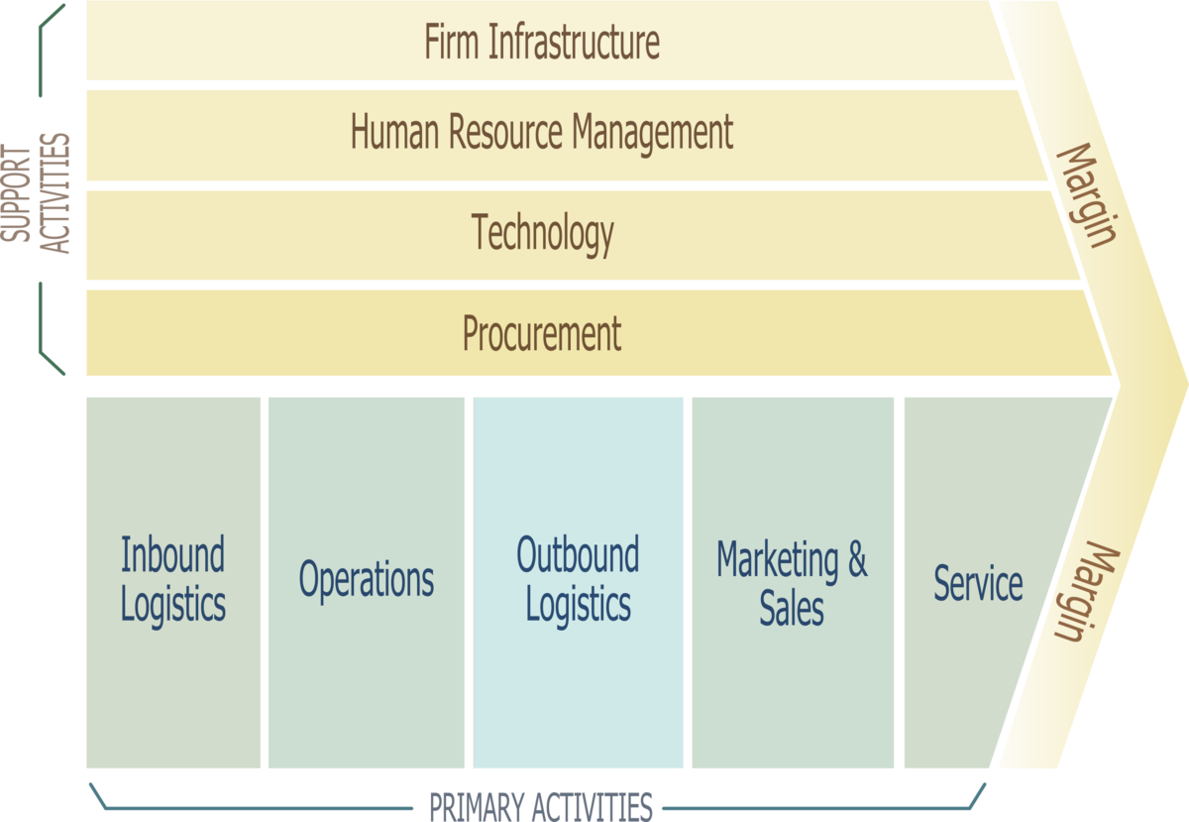
Hodnotový řetězec
Obr2. Zdroj: https://cs.wikipedia.org/wiki/Hodnotov%C3%BD_%C5%99et%C4%9Bzec

Slide 6
Hodnototvorné činnosti
primární činnosti
řízení vstupních operací
výroba a provoz
řízení výstupních operací
marketing a odbyt
servisní služby

Slide 7
Hodnototvorné činnosti
Podpůrné činnosti
obstaravatelská činnost
technologický rozvoj
řízení pracovních sil
infrastruktura podniku

Slide 8
Typy činností
přímé činnosti – činnosti přímo zapojené do tvorby hodnoty pro kupujícího
nepřímé činnosti – napomáhají plynulému výkonu přímých činností
zabezpečování kvality – zajišťují kvalitu ostatních činností

Slide 9
Vazby hodnototvorných činností
horizontální- v rámci jednoho hodnotového řetězce
vertikální - vazby mezi jednotlivými řetězci

Slide 10
Konkurenční rozsah
segmentový rozsah – typy produktů a zákazníků
vertikální rozsah – míra závislosti podniku
geografický rozsah – rozloha oblasti, ve které společnost působí
odvětvový rozsah – okruh příbuzných odvětví, v nichž má podnik konkurenci

Slide 11
Analýza hodnotového řetězce dle Portera
Vytvoření hodnotového řetězce odvětví
Porovnání hodnotového řetězce odvětví s vlastním hodnotovým řetězce
Identifikace činností, jež mají nebo budou mít vliv na vytvoření konkurenční výhody
Identifikace faktorů ovlivňující náklady

Slide 12
Děkuji za pozornost

